Slide 1
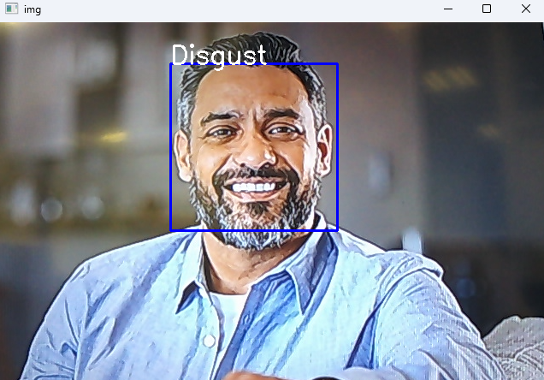
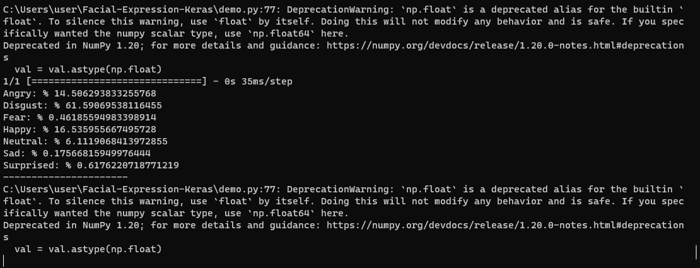
情報工学科
人工知能による
表情の明確化と好印象化
5420030 檀上 朋希 （指導教員：金子 邦彦 教授）
 | 背景
近年、新型コロナウイルス感染拡大による遠隔授業化により、Zoomなどのオンラインサービスを活用しての学習が主流となっている。また、授業など教育機関だけに限らずミーティング、面接など様々な分野でオンラインツールを使用して行われるようになった。しかし、オンライン環境では相手の表情や感情を正確に把握することが難しい場合があります。また、画面上でしか相手を見ることができないため、表情の変化を見逃したり、悪影響を及ぼす可能性もあります。このことから、人工知能技術(AI)を用いることにより、自分の感情を正確に伝えることができるようになったり、よりよい印象を与えれるようになるのではないかと考え、研究を始めた。
 | 目的
この研究の目的は、Zoomや他のオンラインツール上で、リアルタイムに顔の表情推定を行う。また、学校、ビジネスの場でのミーティングを想定しており、今後険悪な表情を微笑んでいるような表情に変更することにより、参加者のリラックス効果を推進し、コミュニケーションの質の向上に繋げたいと考えている。
 | 取り組み状況
Python、Dlib(顔の検知、顔のランドマークを検出)を使用して表情推定を行う。
0.01～0.05秒に1回、表情推定を行うことができる。”Angry”,”Disgust”,”Fear”,”Happy”,”Neutral”,”Sad”,
”Surprised”の7種類について判別を行い、その中で1番確率が高いものが、結果として表示された。しかし、大げさな表情をすると読み取ることができるが、小さな表情の変化だと100%での判定は難しかった。
頭がカメラのほうを向いとけば視線が全く別のとこを見ていたり目をつぶっていても認識することができた。
〇Dlibを使用した顔検知と表情推定
元の画像
結果表示
プログラム実行画面
 | 今後の予定
リアルタイムでの表情推定の精度向上
検出した68のランドマークを用い、AIにHappyと認識されたの割合が低かった場合にランドマークの位置変更を行い、Happyと認識されるように表情を再構築したいと考えている。
参考文献
[1] Davis E. King, Dlib-ml: A Machine Learning Toolkit, Journal of Machine Learning Research 10 (2009) 1755-1758, 2009.

